Slide 8
نشاهد المقطع لنتعرف على درسنا

Slide 9
تمثيل
الطرح

Slide 10
التاريخ :18 / 6 / 1444هـ
المادة : رياضيات
الفصل السابع: الطرح
موضوع الدرس : تمثيل الطرح صفحة 58
فكرة الدرس والهدف منه:
أطرح مستعملًا قطع العد

Slide 12
10 – 3 = 7

Slide 13
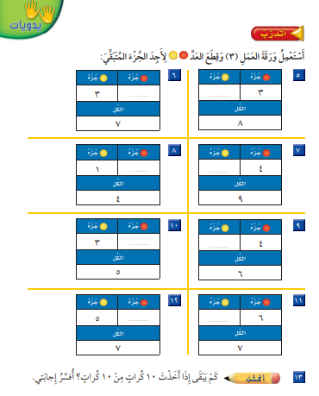
10 – 10= 0

Slide 14
نشاط wordwall
https://wordwall.net/ar/resource/9644034

Slide 15
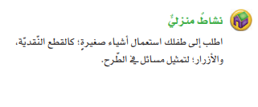
نشاط منزلي

